Slide 1



  Autorizaciones de Impacto Ambiental sin vigencia o con vigencia indefinida (antes de ASEA)
Octubre, 2025

Slide 2

Autorizaciones de Impacto Ambiental emitidas previo a la existencia de ASEA
Las autorizaciones de impacto ambiental, emitidas por autoridades estatales o municipales en las que no se determinó una vigencia o esta es indefinida para las etapas de operación y mantenimiento, expedidas de manera previa a la existencia de la Agencia de Seguridad, Energía y Ambiente (ASEA), deberán ser consideradas VÁLIDAS y VIGENTES por parte de ASEA, respetando el contenido del Noveno Transitorio de su Ley, que establece:
“Noveno. Las autorizaciones que se hubieren expedido por las autoridades competentes, a la fecha de entrada en vigor de esta Ley, continuarán vigentes en los términos y condiciones en que fueron expedidas.”

Slide 3
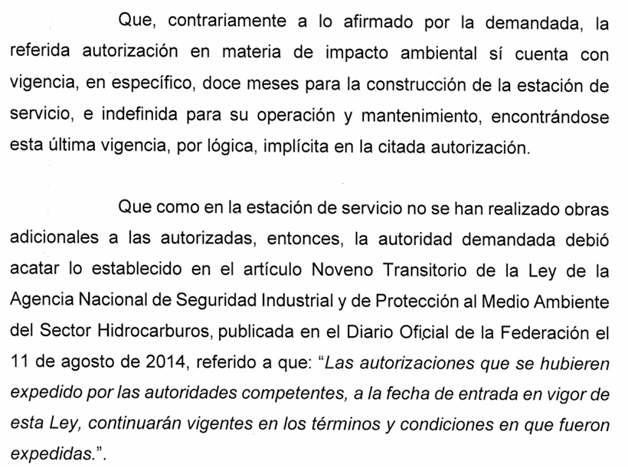
Primera Sala Especializada en Materia Ambiental y de Regulación del Tribunal Federal de Justicia Administrativa
La Primera Sala Especializada, ha creado un importante precedente, al determinar en una Sentencia la nulidad de una resolución de la ASEA en la que se resolvió que un regulado no contaba con autorización de impacto ambiental, al haber exhibido una autorización emitida por una autoridad estatal en la que no se estableció vigencia definida, resolviendo lo siguiente:
Noveno
Transitorio

Slide 4
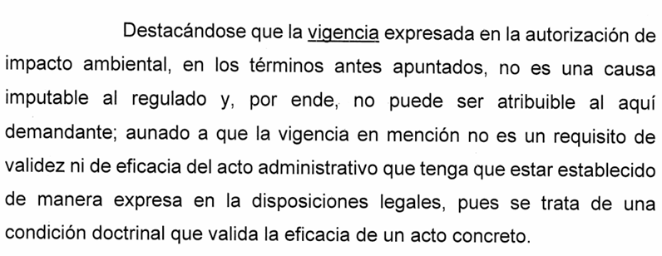
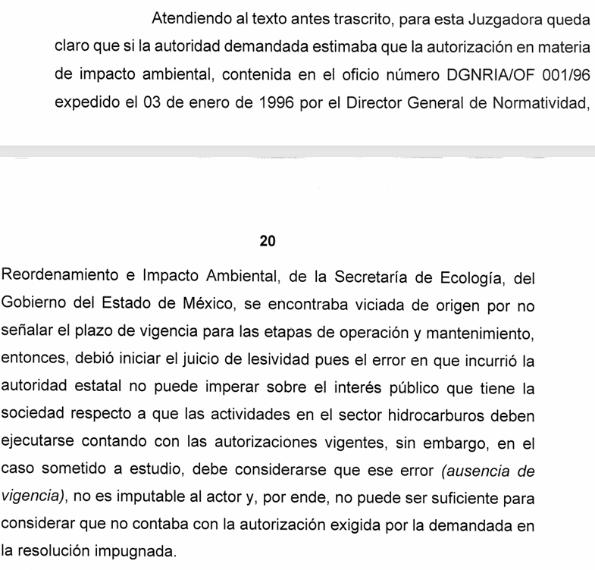
Validez y vigencia de los Resolutivos de Impacto Ambiental sin vigencia definida
Sentencia
Criterios de validez y vigencia de la autorización de impacto ambiental sin vigencia definida
Los regulados, sí cuentan con una autorización en materia de impacto ambiental, aunque su vigencia sea indefinida
La vigencia de la autorización de impacto ambiental no es una causa imputable a los regulados
La vigencia de la autorización de impacto, no es un requisito de validez ni de eficacia del acto administrativo
La existencia de dicha autorización en materia de impacto ambiental, crea en el regulado la seguridad de que está vigente
ASEA no puede desconocer la eficacia de las autorizaciones de impacto ambiental emitidas sin vigencia definida
ASEA debió iniciar juicio de lesividad si consideraba un error en la autorización estatal, en cuanto a la vigencia.

Slide 5
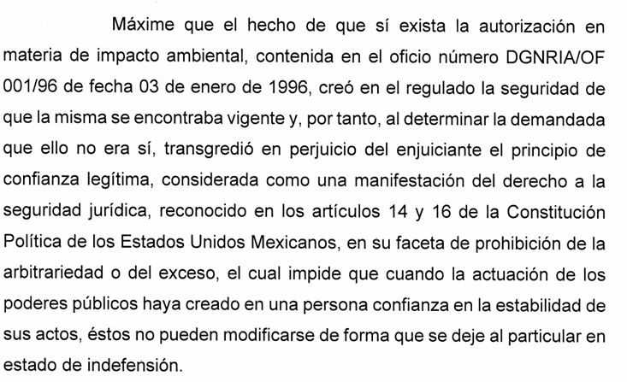
Validez y vigencia de los Resolutivos de Impacto Ambiental sin vigencia definida
Confianza
Legítima

Slide 6
Consideraciones de la Sala
La ASEA, contravino el principio de confianza legítima, al desconocer la existencia y validez de la autorización en materia de impacto ambiental, dejando en estado de indefensión al regulado.
La resolución impugnada carecía de fundamentación y motivación, pues la ASEA no valoró los dictámenes técnicos con los que el regulado dio cumplimiento a las normas aplicables.
Los efectos de la sentencia, fueron para que la ASEA declare nula la resolución impugnada y resuelva el trámite solicitado por el regulado, analizando en forma completa los argumentos y valorando la información proporcionada

Slide 7
Efectos ante ASEA
La ASEA no debe sancionar a aquellos regulados que cuenten con una autorización de impacto ambiental emitida por una autoridad estatal o municipal, que no tenga vigencia o que la misma sea de manera indefinida.
Los regulados que cuenten con una autorización de impacto ambiental emitida por una autoridad estatal o municipal, sin vigencia o que la misma sea indefinida, podrán tramitar su Informe Preventivo (IP), sin que medie sanción, en virtud de que la Agencia no puede desconocer la eficacia de la autorización de impacto ambiental otorgada por la autoridad estatal o municipal.
Los argumentos de la referida sentencia, podrían trasladarse a las manifestaciones a las actas de visitas de inspección, cuyo objeto sea revisar que el regulado cuenta con autorización de impacto ambiental.

Slide 8
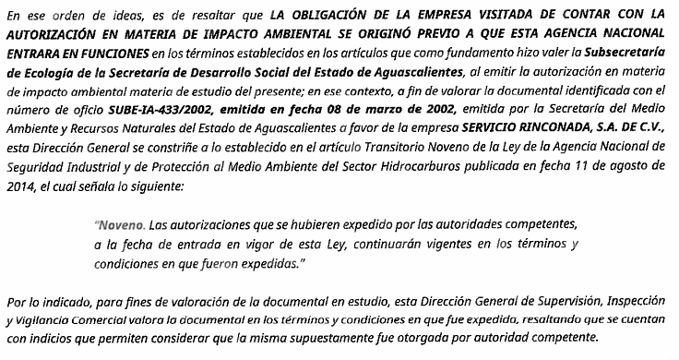
Aplicación del Noveno Transitorio señalado por la Sala, en las Resoluciones ASEA
En inspección, la propia Dirección General de Supervisión, Inspección y Vigilancia Comercial ha confirmado que la obligación de contar con un resolutivo favorable de impacto ambiental por parte de los regulados, se constriñe al contenido del Noveno Transitorio de la Ley de la AGENCIA y por lo tanto, la valoración de las autorizaciones emitidas con antelación a la existencia de la ASEA, debe realizarse bajo dicho Transitorio:

Slide 9
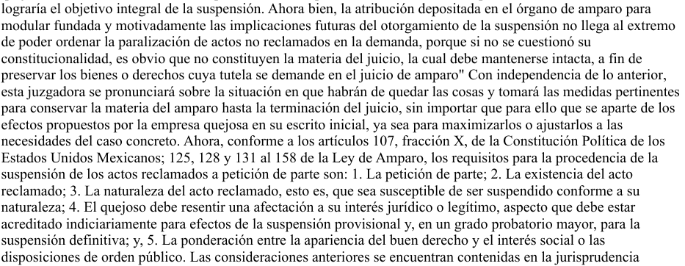
Juicio de Amparo
En otro antecedente, en un Juicio de Amparo, se concedió la suspensión del acto reclamado por considerar que se cumplieron los requisitos para su otorgamiento, en específico, la apariencia del buen derecho:

Slide 10
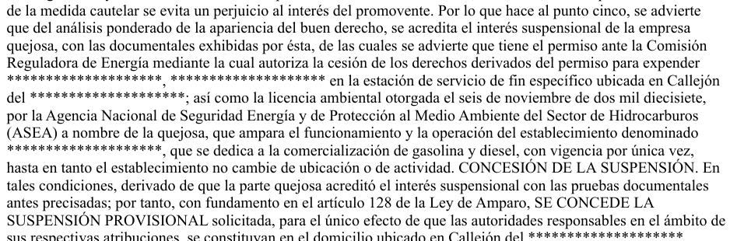
Juicio de Amparo
Esta apariencia del buen derecho, tuvo verificativo al acreditarse que el domicilio de la instalación era coincidente con el permiso otorgado por la entonces Comisión Reguladora de Energía y el domicilio descrito en la Licencia Ambiental otorgada por la ASEA:

Slide 11
Conclusiones
Se corrobora que la ASEA, ha valorado las autorizaciones de impacto ambiental, emitidas por autoridades estatales o municipales, previo a su existencia, en términos del Noveno Transitorio de su Ley .
La Primera Sala en Materia Ambiental y de Regulación ha declarado nulas las resoluciones que determinan que las autorizaciones en materia de impacto ambiental emitidas sin vigencia o con vigencia indefinida, son válidas y surten todos sus efectos legales, bajo el Principio de Confianza Legítima.
Se otorgó una suspensión dentro de un Juicio de Amparo, bajo el Principio de Apariencia del Buen Derecho, determinándose que es suficiente para acreditar el interés suspensional, la existencia del permiso y de una Licencia Ambiental Única con el mismo domicilio de la instalación.

Slide 12
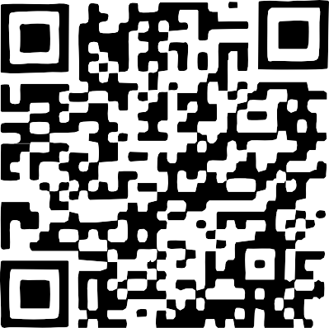
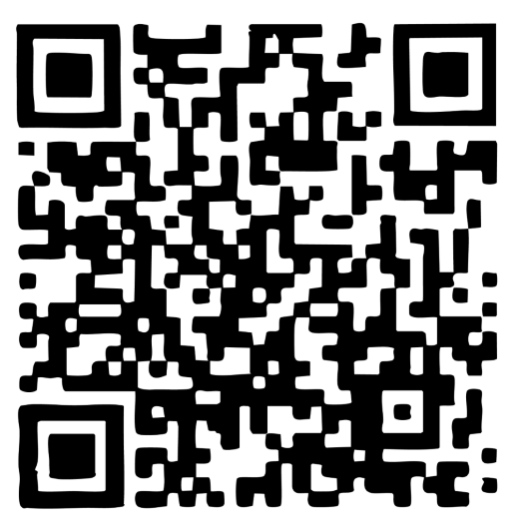

Gracias
www.gmbabogados.com.mx
Javier Govea Soria
Sergio Eduardo Herrera Torres

Slide 13











Servicios integrales GMB
Servicios Contenciosos
Permisos para actividades
Complimiento normativo (NOMs)
DACGs Sistema de Gestión de Mediciones
Due Dilligence
Complimiento normativo (NOMs)
Atención de visitas de inspección
Cumplimiento de términos y condicionantes
Acompañamiento en visitas de inspección
Contestación de procedimientos administrativos
Apoyo en atención de requerimientos de información
Simulacro de visitas de inspección
Elaboración y actualización de informes
Litigio a nivel Federal, Estatal y Municipal
Evaluación de Impacto Social
Atención de visitas de inspección
Otras autoridades
Entidades Federativas
La experiencia de GMB también le acompaña en trámites y atención de procedimientos ante las siguientes autoridades:
Impacto Ambiental
Informes preventivos
Manejo de Residuos
Riesgo Ambiental
Cambio de Uso de suelo
Emisiones a la Atmósfera
Licencia de Funcionamiento
Cédula de Operación Anual
SASISOPA
  Análisis de riesgo
  Protocolo de Respuesta a Emergencias (PRE)
Cumplimiento Normativo (NOMs)
Clave Única de Registro de Regulados (CURR)
Seguros
Remediación de sitios contaminados
Atención de visitas de inspección
Gestión de Autorizaciones
Dictamen único de factibilidad
Atención de visitas de inspección
Municipios
Gestión de Autorizaciones
Licencias de uso de suelo
Impacto Urbano
Alineamiento y número oficial
Licencia de construcción
Licencia de Funcionamiento
Factibilidad de Protección Civil
Dictamen de Protección Civil
Licencia de Anuncio Comercial
Atención de visitas de inspección
“GMB privilegia los aspectos preventivos que aseguren la continuidad de operación en su unidad económica.”

Slide 14


CONTACTO
Blvd. Adolfo Ruiz Cortines 4302, Torre II, Oficina 209, Col. Jardines del Pedregal de San Ángel, C.P. 04500, Alcaldía Coyoacán, Ciudad de México.
55-87-18-92-32 y 55-87-18-92-33 www.gmbabogados.com.mx sergio.herrera@gmbabogados.com.mx javier.govea@gmbabogados.com.mx fabiola.tomasini@gmbabogados.com.mx

